Slide 1
Proposta riorganizzativa FS SEC Presidio di Roma

Slide 2
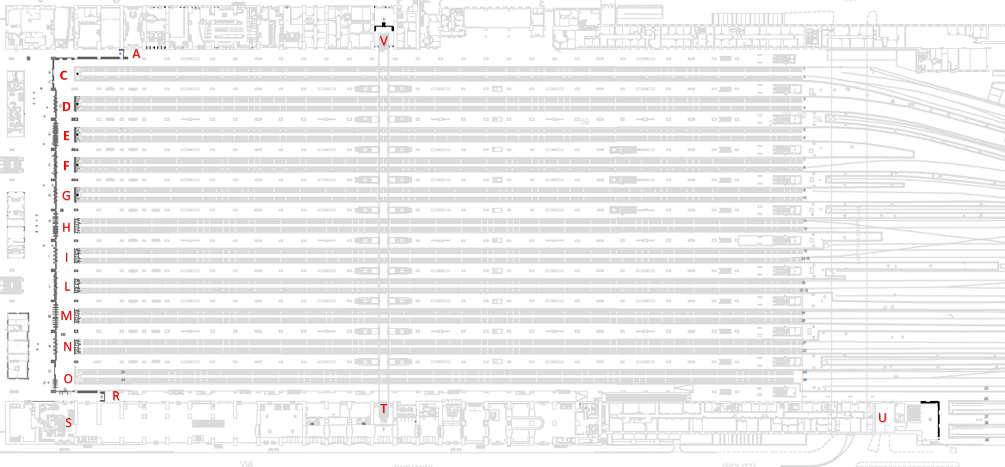
SETTORE GATE – ROMA TERMINI ATTUALE configurazione Gate
n°6
Postazione con seduta
n°1
Postazione Desk Caposquadra con seduta
N°1 B
REFERENTE
UNICO
Fast Track
Gate d’uscita
Gate con tornelli automatici d’ingresso
SQUADRA MARSALA
Gate uscita/ingresso
Gate uscita/ingresso con tornelli automatici (Leo Express)
n°2 D
n°2 D
Squadra e Area di monitoraggio
Area di monitoraggio Referente
n°1 C
n°2 D
n°2 D
n°1 D
n°1 D
n°2 D
n°2 D
n°2 D
n°2 D
n°2 D
n°1 C
n°2 D
n°2 D
n°1 D
n°2 D
n°2 D
Civ. 48
SQUADRA GIOLITTI

Slide 3
SETTORE GATE – ROMA TERMINI NUOVA configurazione Gate
n°7
Postazione con seduta
n°4
Postazione Desk Caposquadra con seduta
n°1 B Referente Fronte-Gate
n°2 B REFERENTI
Monitoraggio periodici scanditi e definiti
Fast Track
Gate d’uscita
Gate con tornelli automatici d’ingresso
SQUADRA 8
n°1 B Referente Postazioni distaccate
Gate uscita/ingresso
Gate uscita/ingresso con tornelli automatici (Leo Express)
n°1 D
n°1 D
n°1 C
Squadra e Area di monitoraggio
SQUADRA 1
Area di monitoraggio Referente
n°1 C
n°1 D
n°1 D
n°1 C
n°1 D
SQUADRA 2
SQUADRA 3
n°1 D
n°1 C
n°1 D
n°1 D
SQUADRA 4
n°1 C
n°1 D
n°1 C
n°1 D
n°1 D
n°1 D
n°1 C
SQUADRA 5
n°1 D
n°1 C
Civ. 48
SQUADRA 6
SQUADRA 7

Slide 4
SETTORE GATE – ROMA TERMINI VANTAGGI NUOVA configurazione Gate
L’adozione di personale ai tornelli esclusivamente per le uscite fisse, l’uso di gate automatici per l’accesso e l’aggiunta di postazioni Caposquadra delimitate da Tendiflex vicino ai gate d’accesso automatizzati porteranno a:
Una riduzione significativa dell’esposizione del personale alle continue richieste di informazioni da parte dei viaggiatori:
Minor impatto sul personale.
Mitigazione eventi aggressione
Postazioni Capisquadra avranno una visione costante dei flussi di accesso e uscita:
Migliore coordinazione dell’apertura dei Gate d’uscita in concomitanza con l’arrivo di treni e la gestione dei grandi flussi.
Visione costante e capacità di intervento immediato sul flusso in ingresso nei gate automatizzati.
Possibilità d’intervento tempestivo della squadra in caso di criticità di security.
Attraverso l’ipotesi proposta si avrà la possibilità di incrementare il numero delle squadre disponibili sulle altre attività:
Incremento della presenza diffusa del personale FS Security nel territorio di competenza del Presidio.
Promozione della rotazione del personale nelle altre attività di FS Security al di fuori dell’apparato Gate.
Aumento delle competenze relative alla conoscenza del territorio e delle diverse attività di sicurezza implementate dalla Società

Slide 5
Modifica organizzativa – FS SEC – Presidio di ROMA Turni
Adozione del seguente modello di articolazione dell’orario di lavoro settimanale in coerenza con quanto previsto dall’art.27 del CCNL della Mobilità/Area contrattuale delle Attività Ferroviarie e dell’art.13 del Contratto Aziendale di Gruppo FS Italiane del 22/03/2022:
Turni avvicendati su due periodi giornalieri (turni in seconda) dal lunedì alla domenica, con la seguente articolazione dell’orario:
Al fine di garantire la copertura anche nella fascia notturna del servizio Gate e dei servizi a tutela degli Asset Treni, Località di servizio e KM Linea, adozione di un turno avvicendato nelle 24 ore, con la seguente articolazione oraria:
Il personale coinvolto in quest’ultima articolazione turni sarà in misura ridotta e mirata a garantire la presenza di 1 Capoturno Livello B e n°4 squadre in servizio nella fascia 21:00-06:00 di cui n°2 impiegate nel «Servizio Gate», e n°2 impiegate in alternanza nei Servizi «Monitoraggio KM Linea», «Monitoraggio Asset Treni» e «Monitoraggio località di servizio», al fine di garantire un’ulteriore rotazione sulle attività «Extra-gate» anche nel turno notturno.
Turni | Orario Inizio | Orario Fine
M1 | 06:00 | 13:36
P1 | 13:24 | 21:00
M2 | 07:00 | 14:36
P2 | 14:24 | 22:00
Turni | Orario Inizio | Orario Fine
M | 06:00 | 14:00
P | 14:00 | 22:00
N | 22:00 | 06:00
n°1 Referente B
n°1 Caposquadra C
n°1 Caposquadra C
n°1 Caposquadra C
n°1 Caposquadra C
n°2 OSAS D
n°2 OSAS D
n°2 OSAS D
n°2 OSAS D
Km Linea
Asset Tremi
Località di servizio
Km Linea
Asset Tremi
Località di servizio
Servizio Gate

